Slide 1

OpenGhost
German Tarnoski
Estudiante de Ingeniería Informática (UCEMA)
Nicolas Suarez Durrels
Estudiante de Ingeniería Informática (ITBA)
Bruno Baumgart
Estudiante de Ingeniería Informática (ITBA)

Slide 2
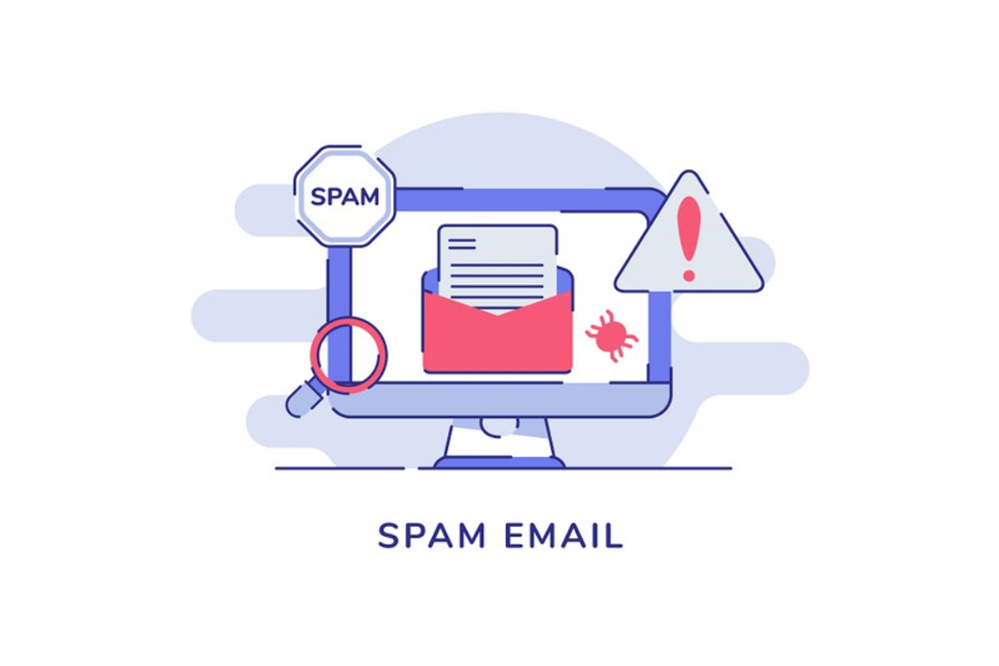
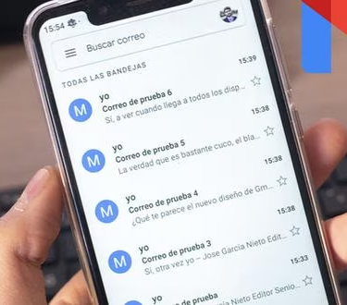



Problematica a abordar

Slide 3

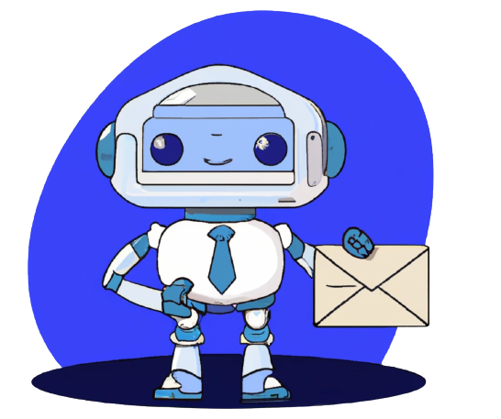
GenBot
By OpenGhost
ChatBot Inteligente

Slide 4
¿Qué es lo que hace?
Permite centralizar el uso de todas las cuentas de correo que uses.
Otorga una calidad de filtrado en lo que deseas recibir mayor a la de los correos convencionales
Permite tener información detallada, sin datos secundarios en menor tiempo de lo que te llevaría chequear todas tus casillas

Slide 5

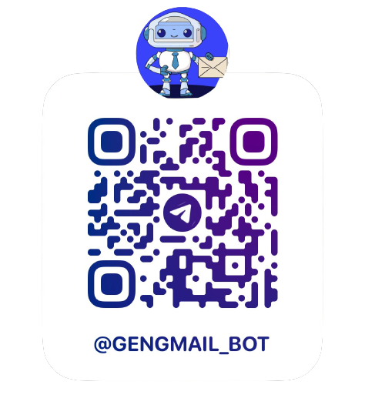
GenBot
¿Como lo uso?
A través de Telegram, agregando su contacto
¿Por qué no WhatsApp?
API no tan accesible como la de telegram para pequeños desarrolladores, en calidad de empresa es un poco más sencillo y creemos que es donde mejor rendimiento generaría.

Slide 6



Proximamente…
Google calendar
Respuestas Automatizadas
Mejoras en la experiencia del usuario respecto a la interfaz

Slide 7
Conclusiones
No es un simple ChatBot
Funciona noticiero personal
Mejora la calidad de gestión del tiempo de las personas

Slide 8












Gracias especiales

Slide 9
¡Muchas Gracias!

